Slide 1
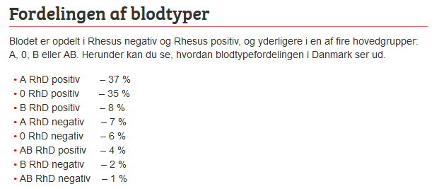

Slide 2
Blodtyper verden over
https://en.wikipedia.org/wiki/Blood_type_distribution_by_country

Slide 3
Fordele og ulemper ved forskellige blodtyper
0 har større modstandskraft mod malaria og kræft
0 beskytter bedre mod blodpropper
0 kan doneres til alle
0 har større forekomst af mavebakterie
A, B og AB er bedre til at standse blødninger
A, B og AB har 15% øget risiko for hjertekarsygdomme
AB har 82% øget risiko for problemer med hukommelse

Slide 4
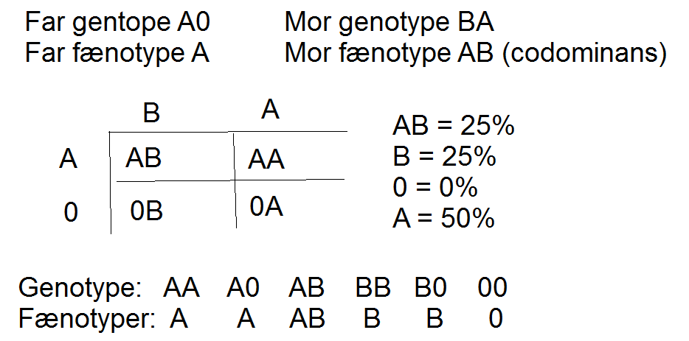
Krydsningsskemaer med ABO-blodsystemet

Slide 5
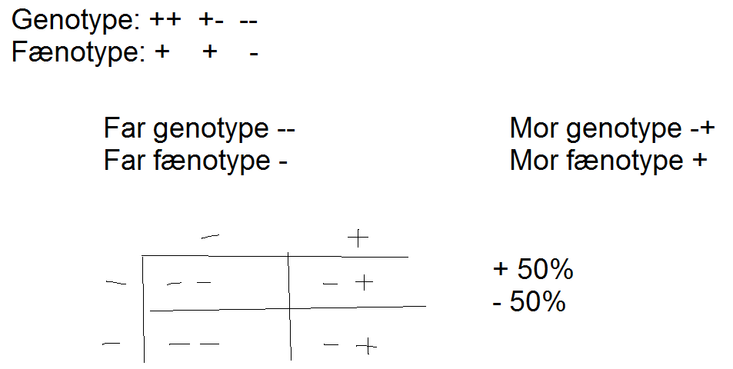
Krydsningsskemaer med Rhesus-blodsystemet

Slide 6

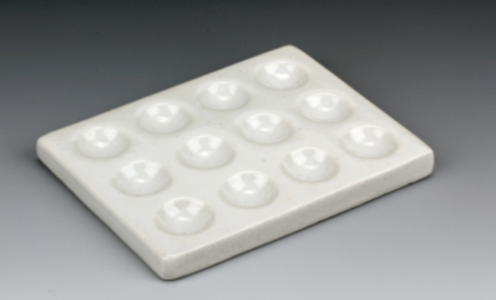
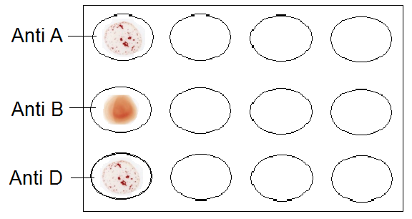
Eksperimentel bestemmelse af blodtype

